Slide 1
链表

Slide 2
单链表的定义
线性表的链式存储称为链表，每个结点只包含一个指针域的链表称为单链表。
用一组任意的存储单元存储线性表中的元素。用这种方法存储的线性表简称线性链表。存储链表中结点的一组任意的存储单元可以是连续的，也可以是不连续的，甚至是零散分布在内存中的任意位置上的。节点的逻辑顺序和物理顺序不一定相同。
为了正确表示节点间的逻辑关系，在存储每个节点值的同时，还必须存储指示其直接后继结点的地址，称为指针，这两部分组成了链表中的结点结构。
链表是通过每个结点的指针域将线性表的n个结点按其逻辑次序链接在一起的。

Slide 3
通常用头指针来标识一个单链表，头指针为NULL时表示一个空表。
假设有一个单链表L
带头结点的单链表：在单链表的第一个结点之前附加一个结点，称为头结点，在带头结点的单链表中，头指针指向头结点，头结点的值域除链表属性外不含任何信息，从头结点的后继结点开始存储数据信息，头指针始终不等于NULL。L->next等于NULL时，链表为空。
不带头结点的单链表：头指针直接指向开始结点，当头指针为空时，链表为空。
引入头结点后的优点：
由于第一个数据结点的位置被存放在头结点的数据域中，因此在链表的第一个位置上的操作和其它位置上的操作一致，无需进行特殊处理
无论链表是否为空，其头指针都指向头结点的非空指针（空表中头结点的指针与为空），因此空表和非空表的处理也就都得到了统一

Slide 4
单链表结点定义
typedef struct LNode
{
int data; //date中存放结点数据域(默认是int型)
struct LNode *next; //指向后继结点的指针
}LNode; //定义单链表结点类型

Slide 5
单链表上基本操作的实现
采用头插法建立单链表
void HeadInsert(LNode *&L,int a[],int n)
{
LNode *p;
L=(LNode *)malloc(sizeof(LNode));
L->next=NULL;
for(int i=0;i<n;++i)
{ p=(LNode *)malloc(sizeof(LNode));
p->data=a[i];
p->next=L->next;
L->next=p;
}
}

Slide 6
采用尾插法建立单链表
void TailInsert (LNode *&L,int a[],int n)
{
LNode *p,*r;
L=(LNode *)malloc(sizeof(LNode));
L->next=NULL;
r=L;
for(int i =0;i<n;++i)
{
p=(LNode *)malloc(sizeof(LNode));
p->data=a[i];
r->next=p;
r=r->next;
}
r->next=NULL;
}

Slide 7
两个结点之间插入一个新结点
q->next=p->next;
p->next=q;
删除一个结点
q=p->next;
p->next=q->next;
q->next=NULL；
free(q); //调用函数free()来释放q所指结点的内存空间

Slide 8
结点的查找
查找值为x的结点，找到后返回该结点指针，否则返回NULL
LNode *FindX(LNode *L,int x)
{
LNode *p=L->next;
while(p!=NULL&&p->data!=x)
p=p->next;
return p;
}

Slide 9
T1
A和B是两个单链表（表带头结点），其中元素递增有序，设计一个算法，将A和B归并成一个按元素值非递减有序的链表C，C由A和B中的结点组成。

Slide 10
void merge(LNode *A, LNode *B,LNode *&C)
{
LNode *p=A->next; //用p来跟踪A的最小值结点
LNode *q=B->next; //用q来跟踪B的最小值结点
LNode *r; //r始终指向C的终端结点
C=A; //用A的头结点来做C的头结点
C->next=NULL;
free(B); //B的头结点无用，释放掉
r=C; //r指向C，此时的头结点也是终端结点

Slide 11
while(p!=NULL&&q!=NULL) //当p与q都不为空时，选取p与q所指结点中的较小者插入C的尾部
{
if(p->data<=q->data)
{
r->next=p;p=p->next;
r=r->next;
}
else
{
r->next=q;q=q->next;
r=r->next;
}
}
r->next = NULL;
if(p!=NULL)r->next = p; //将还有剩余结点的链表链接在C的尾部
if(q!=NULL)r->next = q;
}

Slide 12
T2
设L为带头结点的单链表，编写算法实现从尾到头反向输出每个结点的值

Slide 13
void PrintL(LNode *L)
{
if(L->next!=NULL)
{
PrintL(L->next);
}
if(L!=NULL) print(L->data);
}

Slide 14
T3
试编写在带头结点的单链表L中删除一个最小值结点的高效算法（最小值结点是唯一的）

Slide 15
void DeleteMin(LNode *L)
{
LNode *pre=L,*p=pre->next; //p为工作指针，pre指向它的前驱
LNode *minpre=pre,*minp=p; //minpre指向最小结点的前驱，minp指向最小结点
while(p!=NULL)
{
if(p->data<minp->data) //找比当前最小更小的结点
{
minp=p;
minpre=pre;
}
pre=p; //往后扫描
p=p->next;
}
minpre->next=minp->next; //删除最小值结点
free(minp);
}

Slide 16
T4
试编写算法将带头结点的单链表就地逆置，就地指辅助空间复杂度为0（1）

Slide 17
void Reverse(LNode *L) //解法一
{
LNode*p,*r; //p为工作指针，r为p的后继
p=L->next; //从第一个元素结点开始
L->next=NULL;
while(p!=NULL) //依次头插
{
r=p->next;//赋值尾巴
p->next=L->next;//L后跟的永远是逆序后的
L->next=p;//重接L
p=r;//向后走
}
}

Slide 18
void Reverse(LNode *L) //解法二
{
LNode *pre,*p=L->next,*r=p->next;
p->next=NULL;
while(r!=NULL) //r为空，则说明p为最后一个结点
{
pre=p; //依次继续遍历
p=r;
r=r->next;
p->next=pre; //指针反转
}
L->next=p; //处理最后一个结点
}

Slide 19
双链表的定义
双链表有两个指针域分别是prior和next,分别指向它的前驱和后继结点
双链表也分为带头结点的和不带头结点的，和单链表类似。
双链表节点类型的定义：
typedef struct DNode
{
int data;
struct DNode *prior,*next;
}DNode;

Slide 20
双链表的插入操作
在双链表p指针所指结点后插入新结点，s指向新结点
s->next=p->next;
p->next->prior=s;
s->prior=p;
p->next=s;
双链表的删除操作
删除双链表p指针所指结点的后继结点，q指向新结点
p->next=q->next;
q->next->prior=p;
free(q);

Slide 21
循环单链表
循环单链表与单链表的区别在于，表中最后一个结点的指针不是NULL，而改为指向头结点，从而整个链表形成一个环。
循环双链表
循环双链表与双链表的区别在于，表中最后一个结点的next指针指向头结点，而头结点的prior指针指向表尾结点。
静态链表
静态链表是借助数组来描述线性表的链式存储结构，同样有数据域和指针域，不同的是这里的指针是结点的相对地址（数组下标），又称为游标，和顺序表一样，静态链表需要分配一块连续的内存空间。

Slide 22
静态链表结构类型的定义
#define MaxSize 50 //静态链表的最大长度
typedef struct
{
ElemType data;
int next;
}SLinkList[MaxSize];
静态链表以next==-1作为结束标志

Slide 23
T5
给定两个单链表，编写算法找出两个链表的公共结点

Slide 24
LNode *Search(LNode *L1,LNode *L2)
{
int len1=Length(L1),len2=Length(L2); //计算两个链表的表长
LNode *long,*short; //分别指向表长较长和较短的链表
if(len1>len2) //表1较长
{
long=L1->next;
short=L2->next;
dis=len1-len2; //表长之差
}
else
{
long=L2->next;
short=L1->next;
dis=len2-len1; //表长之差
}

Slide 25
while(dis--) //表长的链表先遍历到第dis个结点，然后同步
long=long->next;
while(long!=NULL) //同步寻找共同结点
{
if(long==short) //找到
return long;
else
{
long=long->next;
short=short->next;
}
}
return NULL;
}

Slide 26
T6
设计一个算法，用于判断带头结点的循环双链表是否对称

Slide 27
int Symmetry(DNode *L)
{
DNode *p=L->next,*q=L->prior;
while(p!=q&&q->next!p)
{
if(p->data==q->data) //所指结点相同则继续比较
{
p=p->next;
q=q->prior;
}
else return 0;
}
return 1;
}

Slide 28
T7
设头指针为L的带有表头结点的非循环双向链表，其每个结点中除有pred(前驱指针)，data(数据)和next（后续指针）域外，还有一个访问频度域freq。在链表被启用前，其值均初始化为零。每当在链表中进行一次Locate(L,x)运算时，令元素值为x(int)的结点中的freq域的值增1，并使此链表中结点保持按访问频度非增（递减）的顺序排列，同时最近访问的结点排在频度相同的结点前面，以便使频繁访问的结点总是靠近表头。使编写符合上述要求的Locate运算的算法，该运算为函数过程，返回找到结点的地址，类型为指针型。

Slide 29
DNode *Locate(DNode *L,int x)
{
DNode *p=L->next,*q; //p为工作指针，q为p的前驱用于查找，插入
while(p&&p->data!=x)
p=p->next; //查找值为x的结点
if(!p){printf(“不存在值为x的结点\n”);return NULL;}
else
{
p->freq++; //令元素值为x的结点频域加一
if(p->next!=NULL) p->next->pred=p->pred;
p->pred->next=p->next; //将p结点从链表摘下
q=p->pred;
while(q!=L&&q->freq<=p->freq) //查找p结点的插入位置
q=q->pred;
p->next=q->next;
q->next->pred=p; //将p结点插入，一定是排在同频率的第一个
p->pred=q;
q->next=p;
}
return p;
}

Slide 30
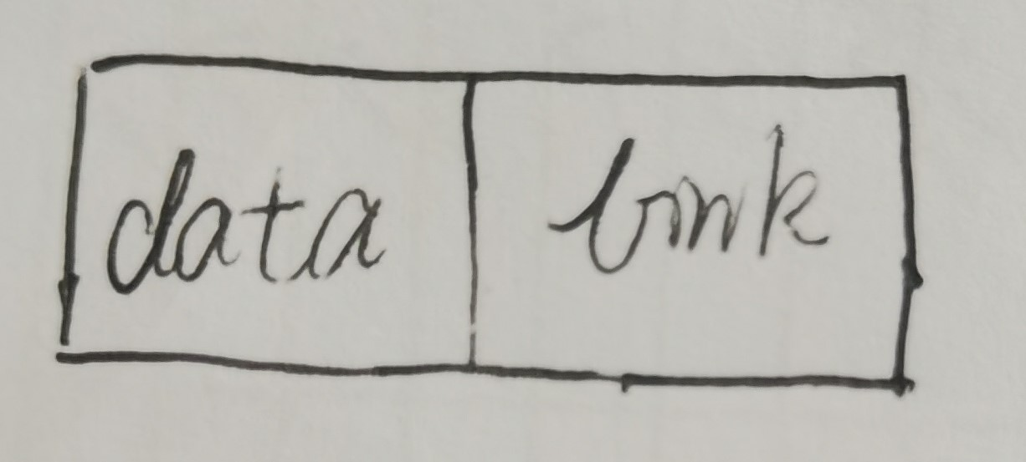
1.已知一个带有头结点的单链表，结点结构为
假设链表只给出了头指针list，在不改变链表的前提下，请设计一个尽可能高效的算法，查找链表中倒数第k个位置上的结点（k为正整数）。若查找成功，算法输出该节点的data域的值，并返回1；否则，只返回0.要求：
1）描述算法的基本设计思想
2）描述算法的详细实现步骤
3）根据设计思想和步骤，采用程序设计语言描述算法，关键之处给出简要注释

Slide 31
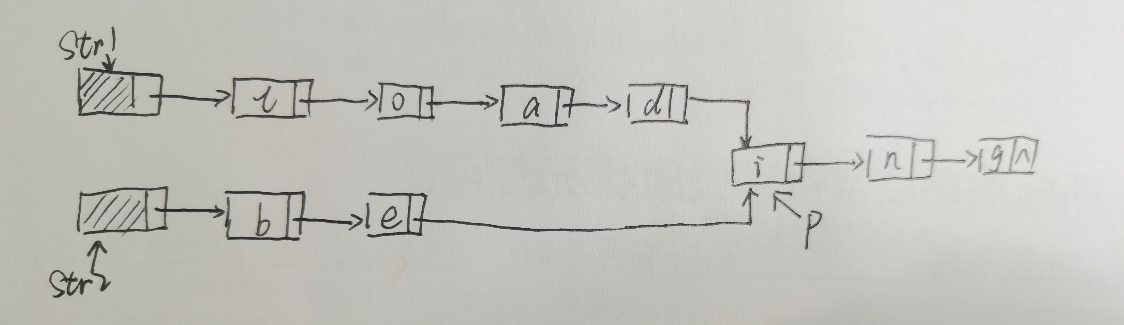
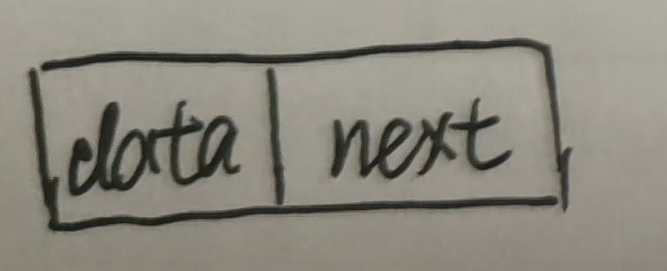
2.假定采用带头结点的单链表保存单词，当两个单词有相同的后缀时，可享用相同的后缀存储空间，例如“loading”和“being”的存储映像如下图所示。
设计str1和str2分别指向两个单词所在链表的头结点，链表节点结构为
请设计一个时间上尽可能高效的算法，找出由str1和str2所指向两个链表的共同后缀的起始位置（如图中字符i所在结点的位置p）。要求：
1）给出算法的基本设计思想
2）根据设计思想，采用C语言描述算法，关键之处给出注释
3）说明你所设计算法的时间复杂度

Slide 32
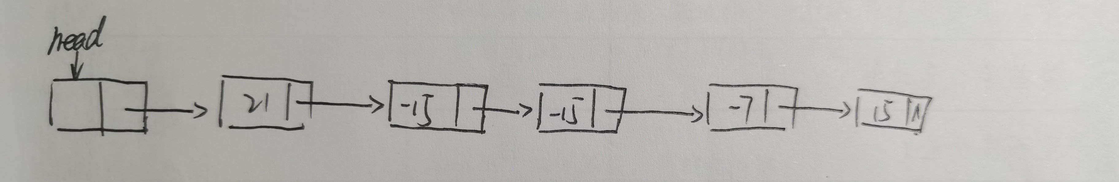
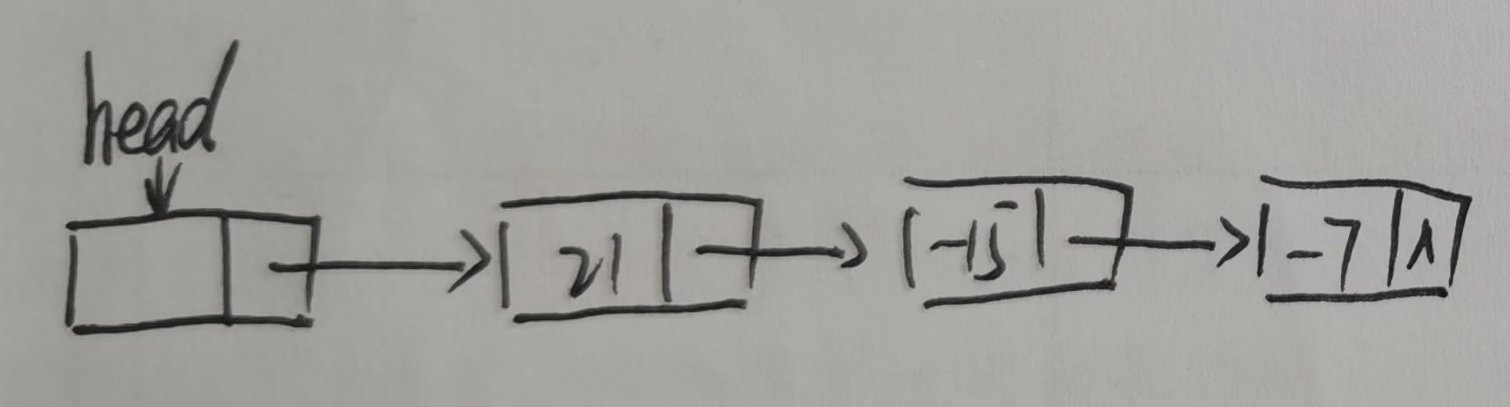
3.用单链表保存m个整数，结点的结构为 ，且|data|≤n（n为正整数）。现要求设计一个时间复杂度尽可能高效的算法，对于链表中data的绝对值相等的结点，仅保留第一次出现的结点而删除其余绝对值相等的结点。例如，若给定的单链表head如下：
则删除结点后的head为：
要求：
1）给出算法的基本设计思想
2）使用C给出单链表结点的数据类型定义
3）根据设计思想，采用C描述算法，关键之处给出注释
4）说明设计算法的时间复杂度和空间复杂度

Slide 33
4.设计一个算法完成以下功能：判断一个链表是否有环，如果有，找出环的入口点并返回，否则返回NULL。

Slide 34
5.设线性表L=（a1,a2,a3...an-2,an-1,an）采用带头结点的单链表保存，链表中的结点定义如下：
typedef struct node
{
int data;
struct node *next;
}NODE;
请设计一个空间复杂度为O（1）并且时间上尽可能高效的算法，重新排列L中的各结点到线性表
L’=(a1,an,a2,an-1,a3,an-2......)。要求：
1）给出算法的基本设计思想
2）根据设计思想用C描述算法，关键之处给出注释
3）说明你所设计的算法的时间复杂度

